Slide 1
FINAL DEMO PROJECT
Đề tài: Chia sẻ về loài mèo.
Vũ Đức Mạnh – Internship Android Developer

Slide 2
Lý do chọn đề tài:
Áp dụng những gì đã được training trong những tháng vừa qua.

Slide 3
Các kỹ thuật đã sử dụng:
Đăng nhập Facebook/Google bằng Firebase.
DB: bên thứ 3 (https://docs.thecatapi.com/)
Local: Room database, Shared Preferences.
Library: Glide, Retrofit2, Gson, ImageCircleView, ImageGifView, ZoomImageView, Toasty.

Slide 4
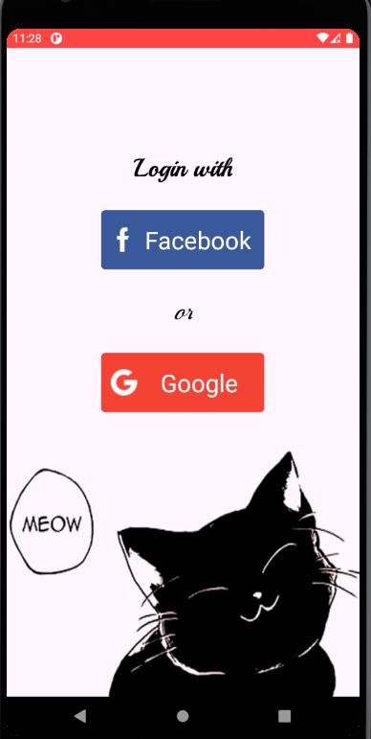
Màn hình Login:
Sẽ cho User đăng nhập bằng tài khoản Facebook hay Google khi có wifi. Còn khi không có wifi sẽ không cho đăng nhập.

Slide 5
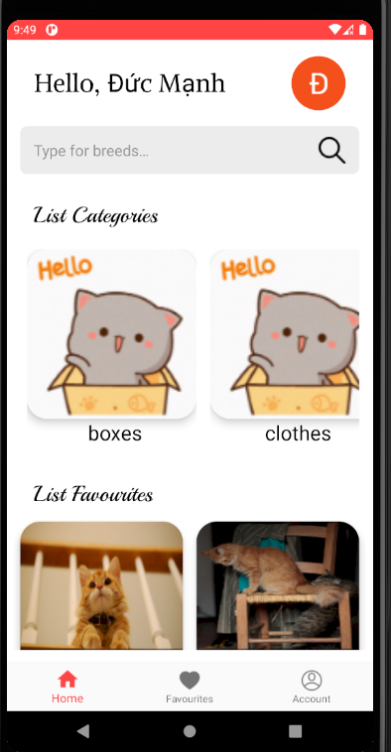
Màn hình Home:
Màn hình Home có khung tìm kiếm của các Breeds, List Categories, List Favourites, User name và avatar của User.

Slide 6
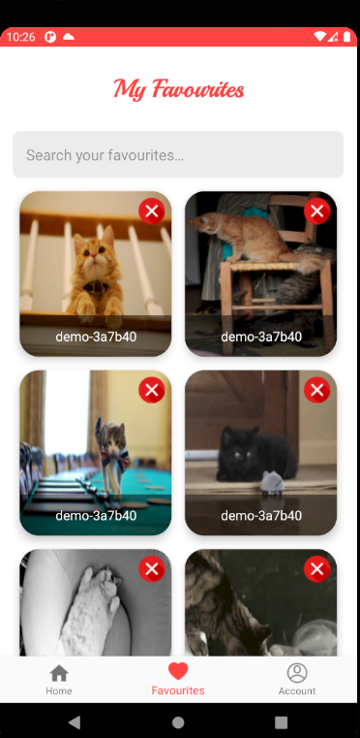
Màn hình Favourites:
Cũng hiển thị khung Tìm kiếm để người dùng nhập từ khoá và tìm kiếm theo ý mình. Ở màn hình này User có thể xoá các item. Sau khi bấm vào item bất kỳ thì User sẽ thấy màn hình chi tiết của Favourites.

Slide 7
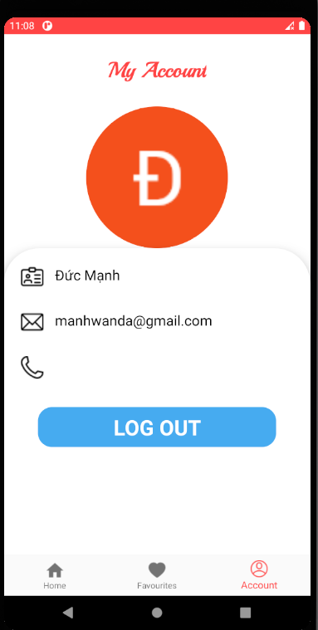
Màn hình Account:
Hiển thị lên avatar, user name, email, phone number của User.
User có thể log out khi có wifi.

Slide 8

Em cám ơn mọi người đã xem phần trình bày của em. Chắc chắn là app em sẽ còn nhiều thiếu xót.. Mọi người hãy góp ý cho em nha ^^.

